Slide 1
مربع (مجذور) و مکعب اعداد

Slide 2
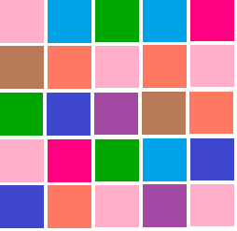




مربع عدد 1
برابر است با
1=1²
مربع عدد 2
برابر است با
4=2²
مربع عدد 3
برابر است با
9=3²
مربع عدد 4
برابر است با
16=4²
مربع عدد 5
برابر است با
25=5²
مساحت مربعی به ضلع 1واحد برابر است با 1 واحد مربع
مساحت مربعی به ضلع 2واحد برابر است با 4 واحد مربع
مساحت مربعی به ضلع 3واحد برابر است با 9 واحد مربع
مساحت مربعی به ضلع 4واحد برابر است با 16 واحد مربع
مساحت مربعی به ضلع 5 واحد برابر است با 25واحد مربع

Slide 3
6² : مربع 6
7² : مربع 7
36=
49=
مربع هر عدد برابر است با آن عدد به توان 2

Slide 4
8² : مجذور 8
9² : مجذور 9
64=
81=
مجذور هر عدد برابر است با مربع آن عدد پس
مجذور هر عدد برابر است با آن عدد به توان 2

Slide 5
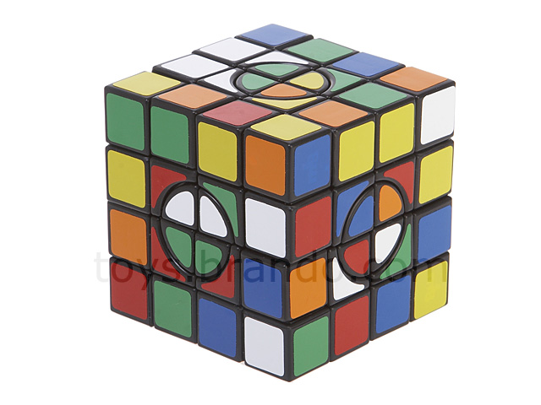
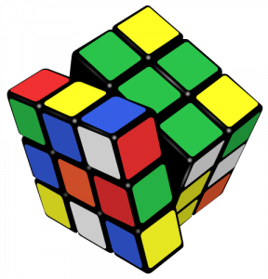
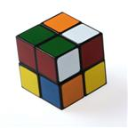
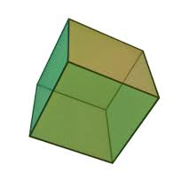
مکعب عدد 1
برابر است با
1=1³
مکعب عدد 2
برابر است با
8=2³
مکعب عدد 3
برابر است با
27=3³
مکعب عدد 4
برابر است با
64=4³
حجم مکعبی به ابعاد 1 واحد برابر است با 1 واحد مکعب
حجم مکعبی با ابعاد 3 واحد برابر است با 27 واحد مکعب
حجم مکعبی به ابعاد 4 واحد برابر است با 64 واحد مکعب
حجم مکعبی به ابعاد 2 واحد برابر است با 8 واحد مکعب

Slide 6
5³ : مکعب 5
125= 5× 5× 5 =
6³ : مکعب 6
216= 6× 6× 6 =
مکعب هر عدد برابر است با آن عدد به توان 3

